Slide 1
USED CARS IN CANADA
캐나다 중고차 온라인 시장에서
경쟁력있는 가격 결정 방법 분석

Slide 2
분석 목적 및 방향
상황 : Canada의 중고차시장에 새로 진출하려는 dealer를 위하여 중고시장에 등록하는 차량의 데이터로 적정가격을 자동으로 산출하는 모형을 만들고, 차종별(make, model, engine_size 등)로 연식 및 주행거리에 따른 감가율을 분석하여 제공하려고 한다.
2. 활용 데이터: kaggle에 게시된 MarketCheck's automotive data인 "Used cars listings for US & Canada" 중 Canada data
3. 가설 설정
캐나다에서 인기있는 메이커의 중고차 가격이 상대적으로 높을 것이며, 메이커별 중고차 가격 결정이 유의미할 것이다
캐나다의 대도시의 중고차 가격대가 상대적으로 높을 것이며, 도시별 가격 설정을 다르게 해야 할 것이다
차량의 주행거리가 출시연도보다 가격에 더 큰 영향을 가질 것이다

Slide 3
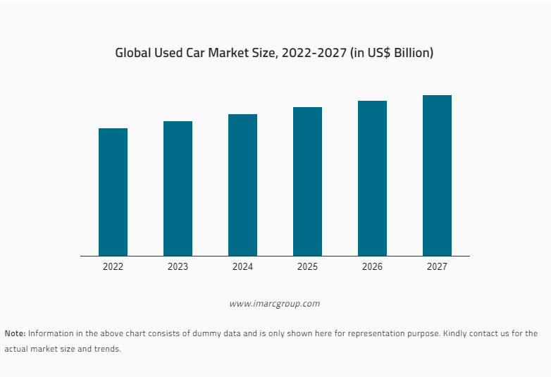
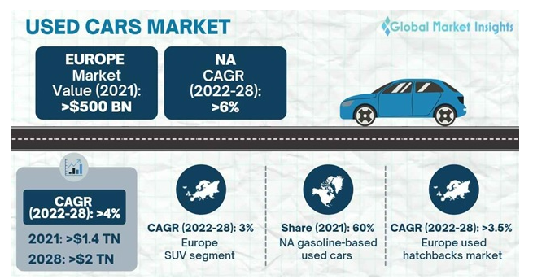
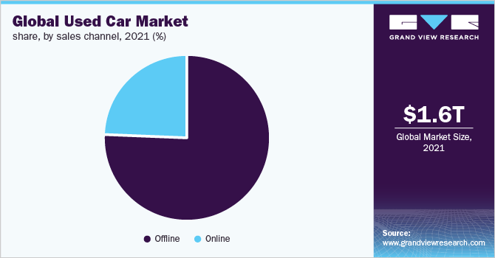
Global Used Car industry
Used cars are gaining immense traction across the globe, especially among the middle-class population.
North America CAGR (2022-28): >6%
Due to increasing digitization and the ability of companies to provide immersive purchase experiences remotely, the used car market is expected to witness significant growth over the medium term
Notes:
데이터 분석 전에 관련 산업 동향을 알아보겠습니다.
전세계적 중고차 산업은 해마다 성장하고 있으며, 북미시장의 매년 성장율은 6% 이상으로, 중저소득층 고객의 비율이 큽니다,
전세계적 디지털화의 속도에 맞춰 중고차 거래 역시 온라인 거래시장의 성장가능성이 큽니다.

Slide 4
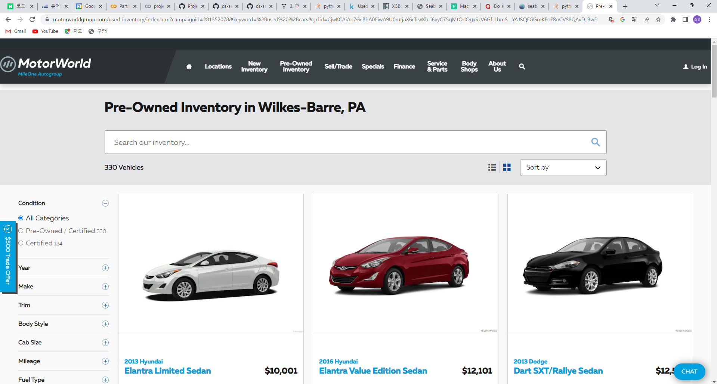
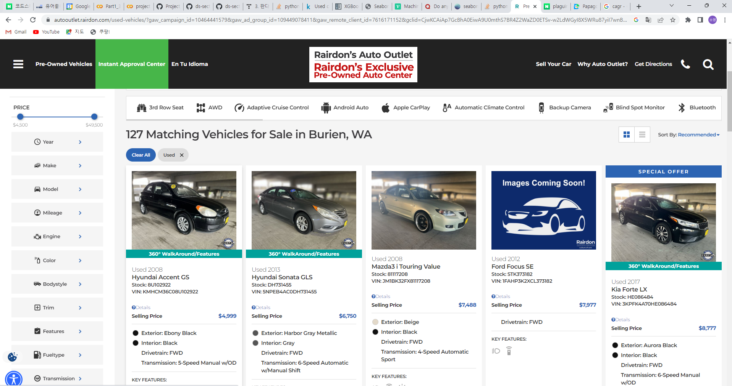
데이터 분석 자료
MarketCheck's automotive data covers 8 years of inventory across Canada.
Each day the systems crawl and aggregate inventory from over 65k dealer websites to deliver the most comprehensive and up-to-date depictions of market activity available anywhere.
Notes:
분석 데이터는 MarketCheck이라는 사이트에서 캐나다의 65k개의 온라인 딜러 사이트들에서 8년간 매일 업데이트한 리스팅 데이터입니다.

Slide 5
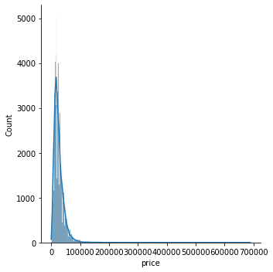
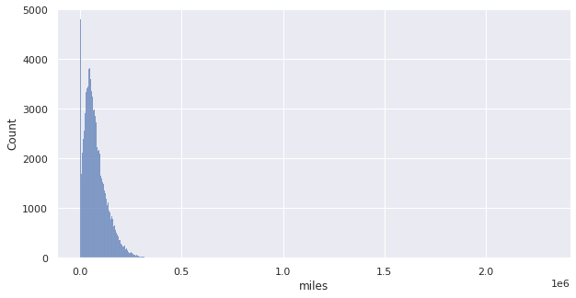
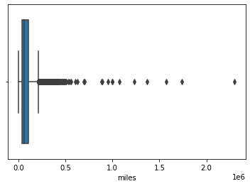
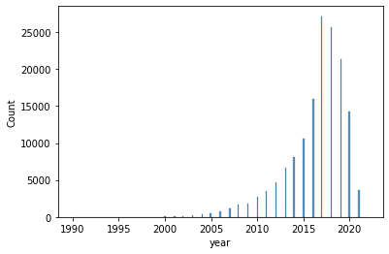
데이터 분포 확인
PRICE(TARGET)
miles
miles
Year : 2007-2022
Notes:
데이터 분포를 먼저 전체적으로 살펴보면,,
타겟인 Price의 분포는 10만불 이내에 대부분이 쏠려있고,
그 이상의 데이터를 확인해보면, 럭셔리카의 케이스로써 이상치로 판단하지 않았습니다
Year특성의 경우 2005년형 이후의 데이터가 대부분을 차지합니다.
2007년형부터 현재 출시된 차량까지만 분석하여
데이터의 왜곡을 제거하도록 하겠습니다.
Miles의 데이터 분포는 30만 마일 이후의 데이터는 극소수로 이상치로 판단하고 삭제하고
특이하게 0마일에서 1000마일 사이의 데이터가 많은데
이상치로 판단하고 역시 제거한 후 분석하도록 하겠습니다

Slide 6
가설 검증 및 확인 과정
BEFORE DATA ANALYSIS
DATA WRANGLING
Notes:
모델링 분석에 앞서 데이터를 좀 더 살펴봤습니다

Slide 7
가설1) 캐나다에서 인기있는 메이커의 중고차 가격이 상대적으로 높을 것이며, 메이커별 중고차 가격 결정이 유의미할 것이다

Slide 8
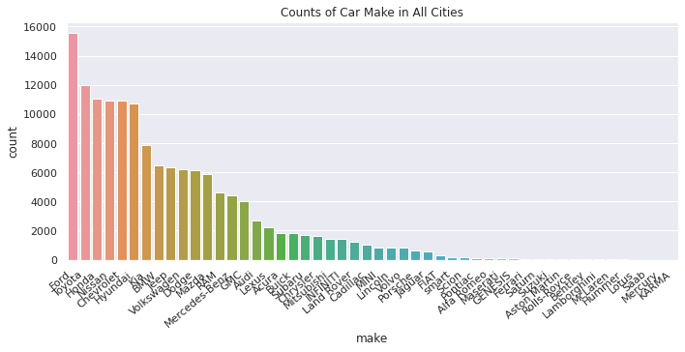
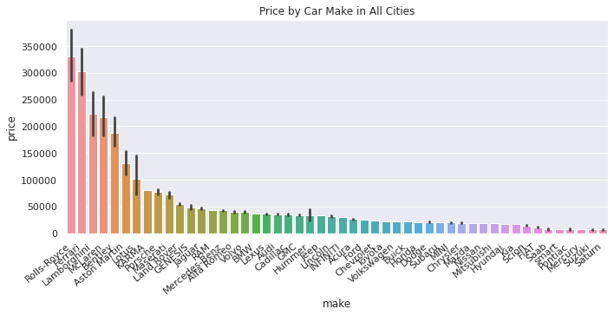
전체 도시의 Make 분포
Notes:
인기 있는 메이커는 Ford, Toyota, Chevrolet이고, 전체적으로 인기 있는 메이커들은 특별한 럭셔리 메이커를 제외하면 전체 메이커 대비 중저가에 위치한다는 것을 알 수 있다.
중고차를 주로 구매하는 타겟 고객층이 중간 소득층이라는 백그라운 조사내용과 부합해 보입니다.
그렇다면 메이커가 가격 결정에 미치는 영향은 어느 정도일지 향후 예측모델을 만들어서 살펴보도록 하겠습니다.

Slide 9
가설2) 캐나다 대도시의 중고차 가격대가 상대적으로 높을 것이며, 도시별 가격 설정을 다르게 해야 할 것이다.

Slide 10
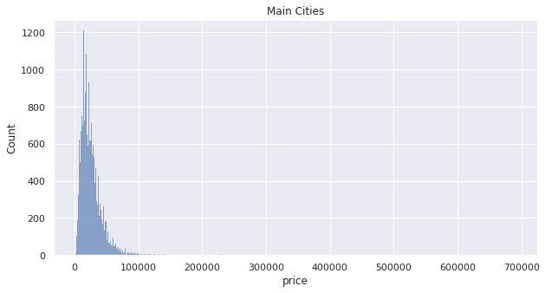
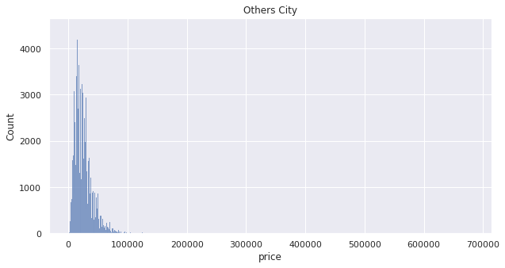
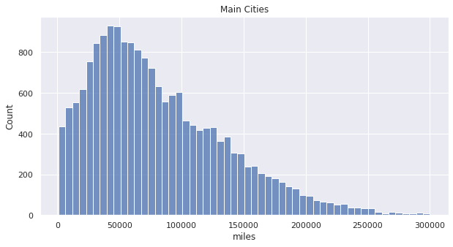
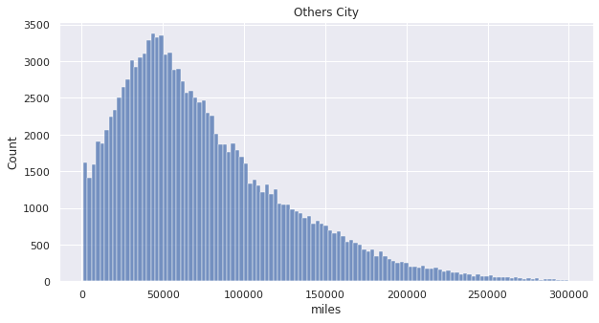
주요도시 (토론토, 벤쿠버, 몬트리올, 캘거리, 오타와) VS 그 외 도시
Notes:
주요 도시와 그 외 도시간의 가격 분포와 마일 분포에는 큰 차이가 없다.

Slide 11
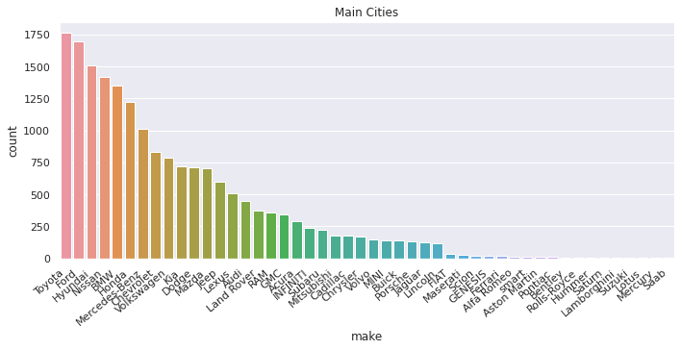
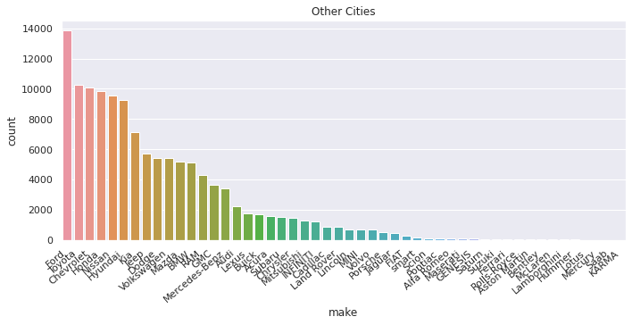
주요도시 (토론토, 밴쿠버, 몬트리올, 캘거리, 오타와) VS 그 외 도시
Notes:
주요 도시에서 인기 있는 메이커커는 Toyota > Ford > Hyundai > Nissan > BMW, 비주요 도시는 Ford >> Toyota > Chevrolet > Honda > Nisan순, 전체적으로 중저가 메이커의 소비가 많다는 점을 확인할 수 있습니다. 도시별 가격 설정은 의미가 없어 보입니다.

Slide 12
가설3) 차량의 주행거리가 출시연도보다 가격에 더 큰 영향을 가질 것이다. 1. Mile 추이에 따른 피쳐별 특성 2. Year 추이에 따른 피쳐별 특성

Slide 13
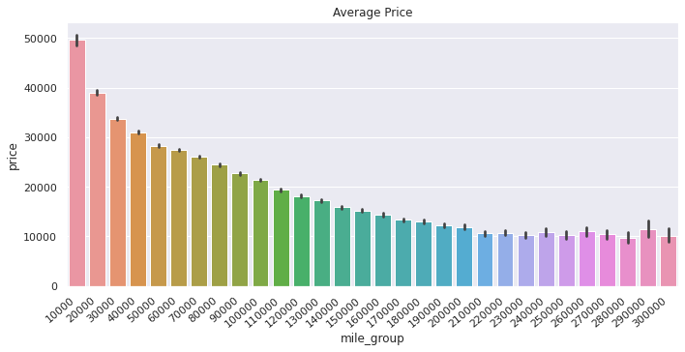
mile 그룹별 가격 평균 분포
1. Mile 추이에 따른 피쳐별 특성
Notes:
마일을 그룹으로 나눠 좀더 러프하게 데이터를 살펴봤는데요,
역시 마일과 평균가격은 반비례 관계인 것을 확인 할 수 있습니다

Slide 14
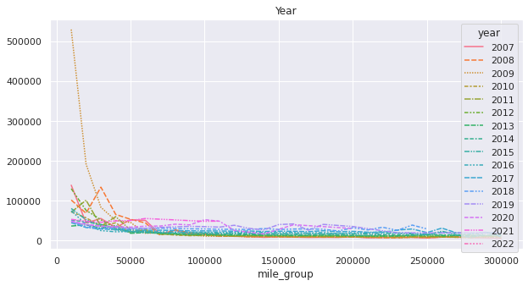
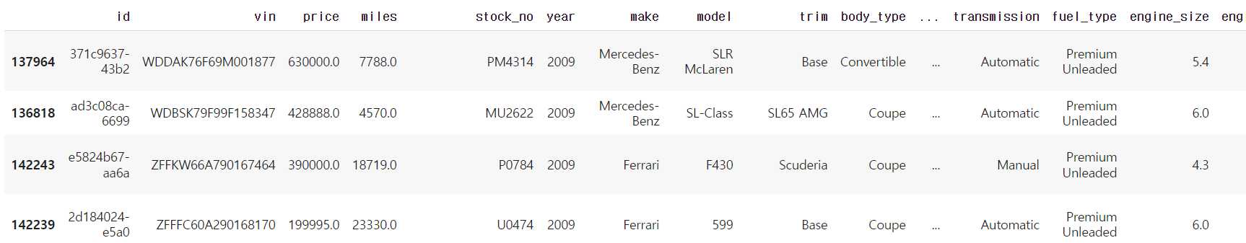
Year의 평균가격분포
1. Mile 추이에 따른 피쳐별 특성
Notes:
2009년형 자동차의 5만 마일 이내 구간에서의 감가율이 상당히 큰데요,
데이터를 확인해보니 Ferrari, Benz 등의 럭셔리 카의 영향으로 보입니다.

Slide 15
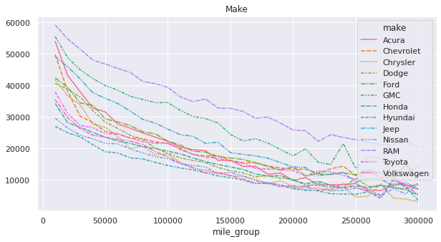
Make의 가격분포
1. Mile 추이에 따른 피쳐별 특성
Notes:
데이터가 적은 럭셔리 maker를 제외하고
가격분포를 살펴보면
Acura, Chevrolet의 감가율 기울기가 상대적으로 급격하다

Slide 16
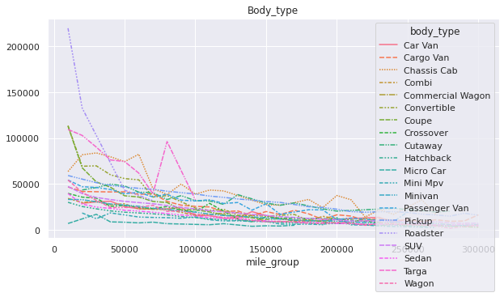
Body_type별 가격분포
1. Mile 추이에 따른 피쳐별 특성
Notes:
# Roadster 타입의 바디타입의 5만 마일 이내 감가율이 상당히 크다
# Targa 타입이 감소하다가 급상승한다
# 데이터 확인 결과, 럭셔리 카에서 나오는 주로 나오는 바디타입인데,
데이터의 수가 부족하기도 하고, 초고가의 럭셔리카가 섞여있기 때문으로 보인다

Slide 17
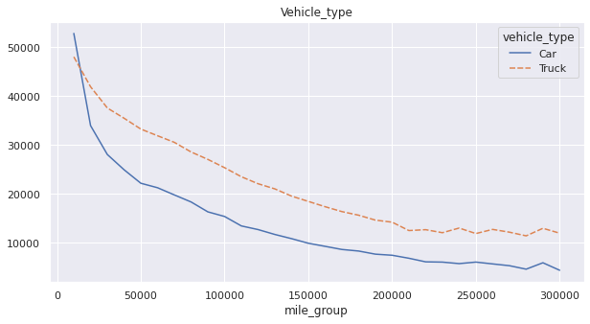
Vehicle_type별 가격분포
1. Mile 추이에 따른 피쳐별 특성
Notes:
# Car 타입이 Truck타입에 비해 5000마일 이내 감가율이 큰데 럭셔리메이커의 영향으로 볼 수 있다

Slide 18
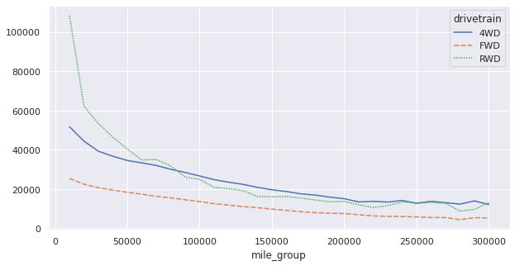
Drivetrain별 가격분포
1. Mile 추이에 따른 피쳐별 특성
Notes:
# RWD 타입의 5만 마일 이내 감가율이 크다 (럭셔리카의 영향으로 추정할 수 있다)

Slide 19
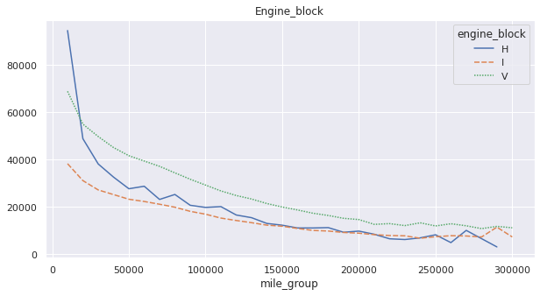
Engine_block별 가격분포
1. Mile 추이에 따른 피쳐별 특성
Notes:
engine block은 대체로 engine_size에 수반된다.
i == 소형, v == 대형(6기통 이상), h == 특수한 경우이고 비율이 미미하다
# H의 감가율이 크다(특수한 경우에 쓰는 희귀한 엔진으로 데이터양이 미미해서 왜곡 가능성성)
# 전체적으로 럭셔리카의 영향을 배제하면 개별 특성별 mile에 따른 가격 추이에 특이점 없이 거의 일정한 반비례 관계를 보여준다

Slide 20
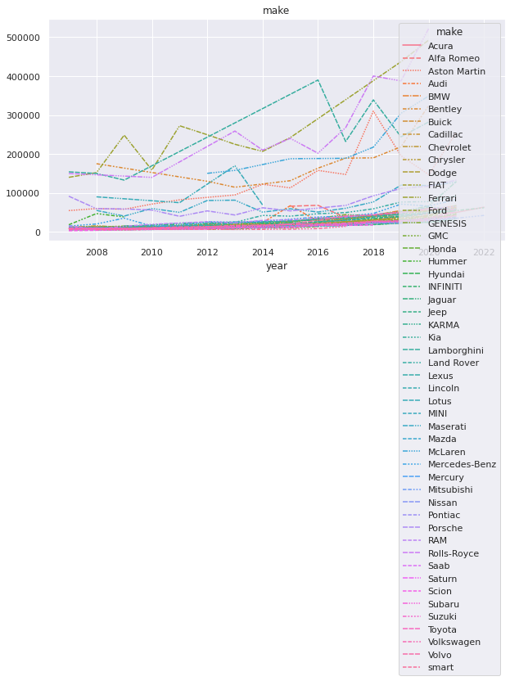
Make별 가격분포
2. Year 추이에 따른 피쳐별 특성
Notes:
굉장히 make가 많기 때문에 시각화로 한 눈에 보기 어려운데요,
러프하게 보자면, 가격대가 높은 자동차의 경우 출시 년도가 오래될수록 더욱 더 감가율이 크다

Slide 21
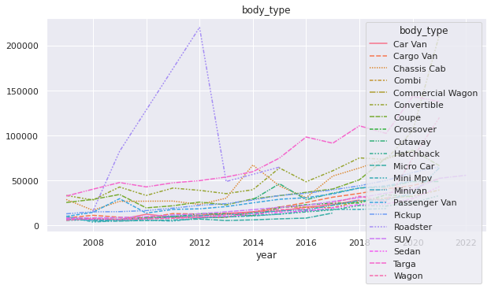
Body_type별 가격분포
2. Year 추이에 따른 피쳐별 특성
Notes:
럭셔리카가 많은 바디 타입의 경우(Targa>Convertible>Chassis Cab(Truck)>Coupe)
출시년도에 따른 감가율이 크다 (Roadster의 특이성은 mile별 분석에서 럭셔리카의 영향 확인)

Slide 22
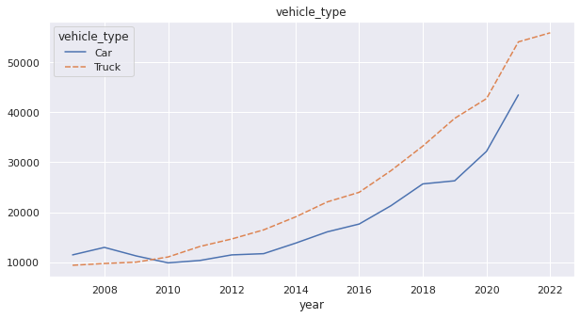
Vehicle_type별 가격분포
2. Year 추이에 따른 피쳐별 특성
Notes:
Truck의 출시년도에 따른 감가율율이 약간 더 크다

Slide 23
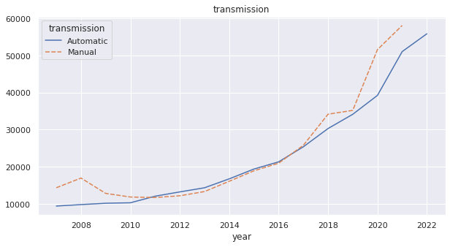
Transmission별 가격분포
2. Year 추이에 따른 피쳐별 특성
Notes:
오토, 수동이 출시년도에 따른 별다른 특이점이 없다

Slide 24
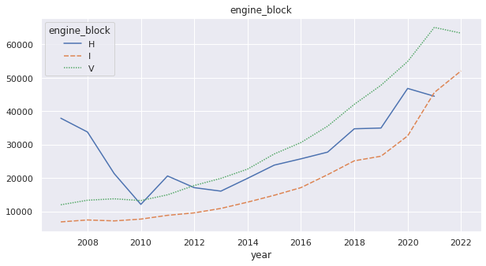
Engine_block별 가격분포
2. Year 추이에 따른 피쳐별 특성
Notes:
H 타입의 경우 2010년 이전 형은 가격이 반대로 증가한다(mile 분석에서 데이터 희소성으로 인한 왜곡 판단 )

Slide 25
DATA ANALYSIS
BY ML MODELING
Notes:
이번에는, Ml 모델 분석 결과를 말씀드리겠습니다

Slide 26
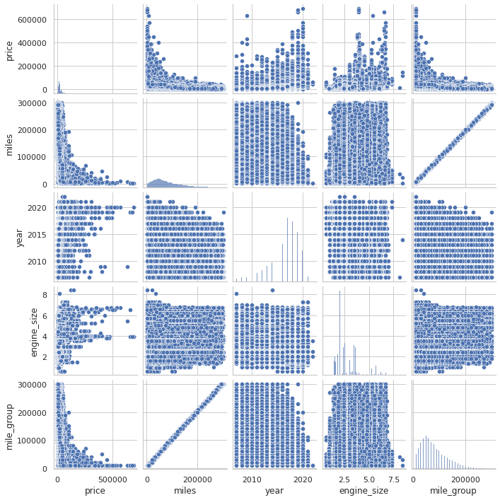
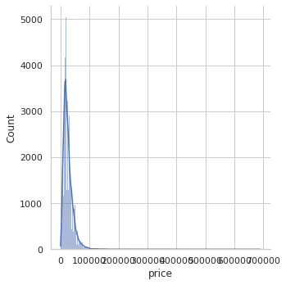
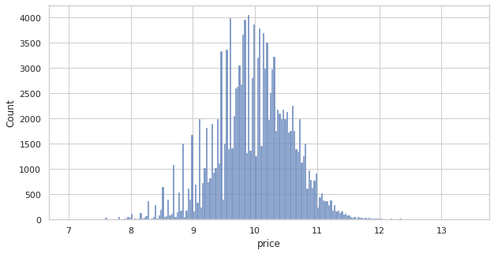
Preparation for ML Model
Price와 각 수치형 특성과의 상관관계 Pair-plot
타겟 특성의 로그변환
Notes:
분석 전 특성 간의 상관관계를 살펴보았습니다.
price의 데이터 분포의 극단적 비대칭을 감안해서 살펴보면
price-mile 의 반비례 관계, price-year, price-engine_size의 정비례 관계 확인
모델링 분석에 앞서, 타겟 데이터의 로그변환을 수행했습니다price-mile 의 반비례 관계, price-year, price-engine_size의 정비례 관계 확인

Slide 27
ML Modeling Analysis
0. Base Model : MAE(0.48)
1. Ridge regression : MAE(0.19), R2(0.82)
2. RandomForestRegressor : MAE(0.09), R2(0.9467)
3. XGBoost Regressor : MAE(0.0846), R2(0.9585)
최종모델 XGBoost로 선정
Test Score: MAE(0.0856), R2(0.9559)
사용한 하이퍼파라미터 :
- early_stopping_rounds(과적합 방지),
- n_estimators(샘플링 갯수),
- learning_rate(과적합 방지),
- n_jobs(사용할 CPU 코어)
Notes:
타겟평균으로 베이스 모델을 만들고
Ridge, RandomforestRegressor, XGBoost
세가지 모델을 시도해봤는데요, 최종 성능 평가 점수를 R2값으로 해봤는데
이 점수는 1에 가까울 수록 좋은 점수입니다.
최고성능을 나타낸 XGBoost로 모델을 선택하고
테스트셋으로 최종 성능을 테스트해보니
괜찮은 성능이 나왔습니다
여기서, 좀 더 성능이 좋게 나올 수 있게 조절할 수 있는 하이퍼파라미터라는 게 있는데요
주로 훈련시에는 잘 나오고 실제로는 성능이 떨어지는 과적합을 방지하는 데 쓰는
Early stopping rounds, learning_rate, 혹은 모델링 구동방식을 조절하는 n_estimators, n_jobs 같은 것들이 있습니다.

Slide 28
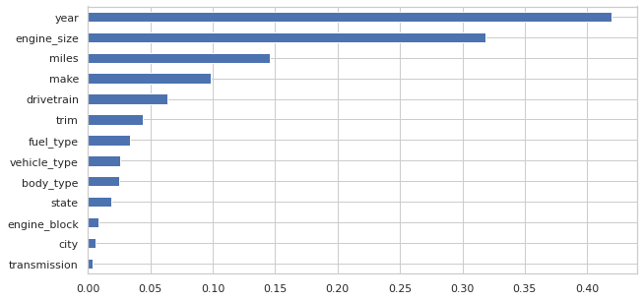
ML Modeling Analysis
Feature Importance(MDA)
Notes:
최종모델의 피쳐 중요도를 살펴보니 year가 가장 중요도가 높고, 그 다음은 engine_size, miles, make 순입니다

Slide 29
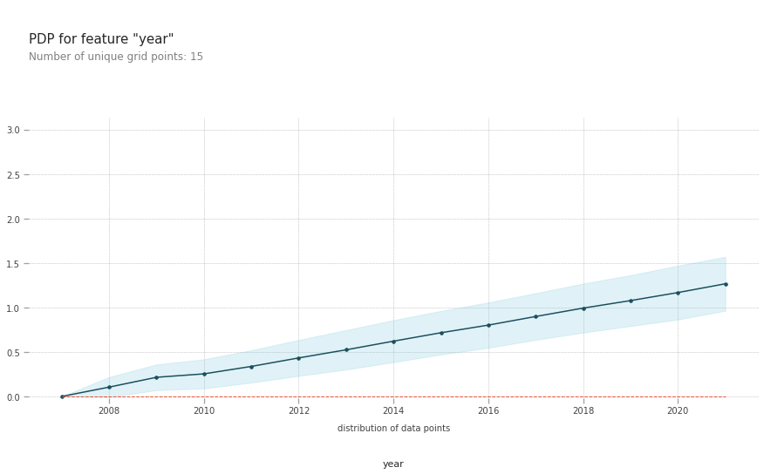
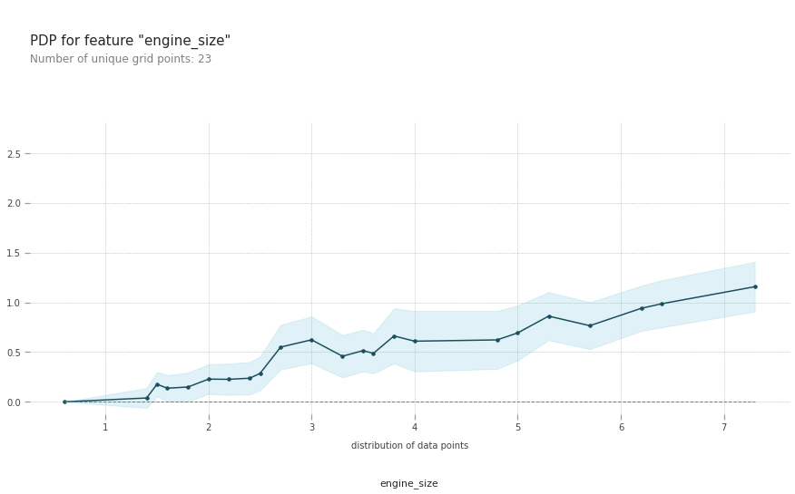
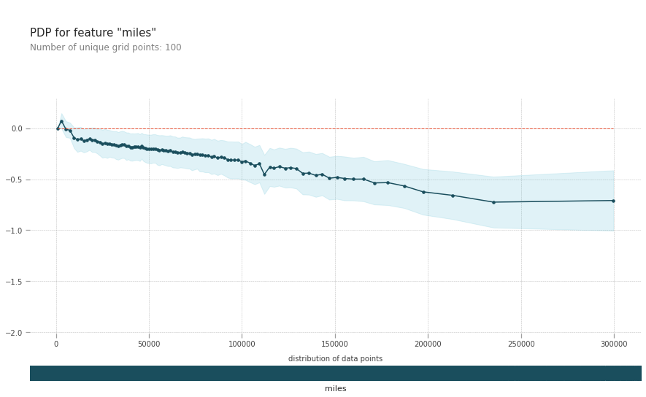
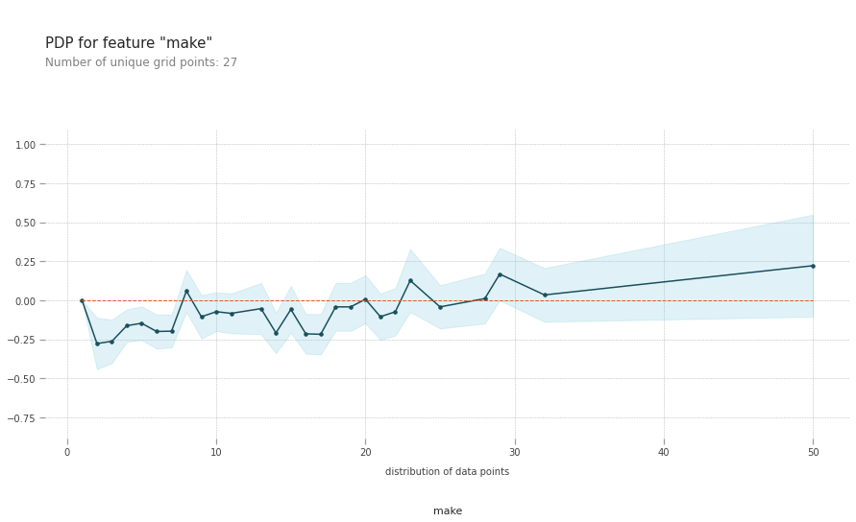
ML Modeling Analysis
Year
Engine_size
Miles
Make
PDP PLOT
Notes:
특성과 타겟과의 관계를 살펴보면
마일은 뚜렷한 음의 상관관계, year, engine_size는 양의 상관관계
Make는 인코더 별로 어느 정도 그 관계를 확인할 수 있다

Slide 30
결 론
가설의 검증 결과
Make별 가격 분포를 살펴보면, 인기 있는 Make의 경우, 평균적인 수준에서 가격을 결정하는 것이 합리적이다. 최적성능 ML모델, XGBoost의 경우, Make를 4번째 중요 인자로 본다. (year >> engine_size > miles > make)
도시별 가격대의 큰 차이가 없는 것을 데이터 분포 확인을 통해서도 확인 할 수 있으며, ML모델분석하였을 때 역시, 도시는 가격대 결정에 두번째로 덜 중요한 인자임을 알 수 있다
3. 모델분석 결과, 감가요인으로 작용되는 year, miles 중 year가 훨씬 중요도가 높았다.
한계
- 본 data가 8년간의 누적데이터여서 개별차량의 실제 Age를 적용하는데는 한계가 있는 점을 감안해야 한다.(관련 사이트의 api설명 참조)
=> 데이터에 각 관측치별 인터넷 등록일자가 추가된다거나 연식이 기 재된다면 훨씬 더 정교한 가격 예측이 가능할 것이다.
data의 feature중 차량의 상태(외관, 사고경력 등)자료가 더 있다면 더 정교한 예측이 가능할 것이다
Notes:
-

